Slide 1
PYTHON DESENVOLVIMENTO WEB
AULA 06
Motivacionais:
Transforme seu 'porquê' em 'por que não?'!
Dificuldades esculpem a força que você ainda não conhece.
Ação é a ponte entre o sonho e a realidade.
Sua coragem de hoje constrói o amanhã que você sonha.
Prof. Daniel Mesquita danielme17@gmail.com

Slide 2

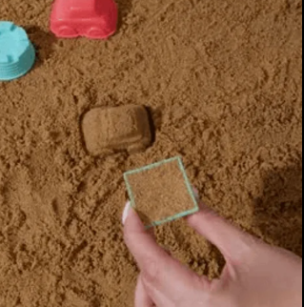
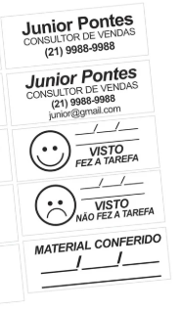
POO Recap
O que é uma classe (class) ?

Slide 3
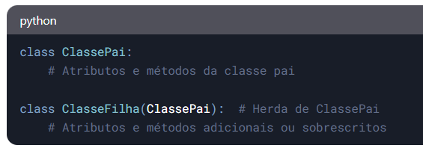
POO Recap
O que é uma classe (class) ?
O que é Herança?

Slide 4
POO Recap
O que é Herança ?
Em Python, herança é um conceito fundamental da programação orientada a objetos (POO) que permite que uma classe (chamada classe filha ou subclasse) herde atributos e métodos de outra classe (chamada classe pai ou superclasse). Isso promove a reutilização de código e a organização hierárquica.

Slide 5
POO Recap
Cada aluno explique uma linha do código abaixo

Slide 6
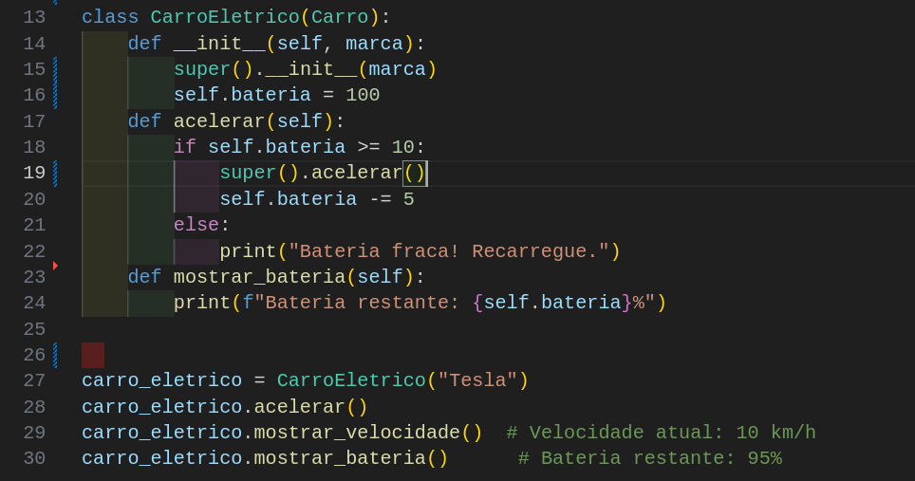
POO Recap
Cada aluno explique uma linha do código abaixo

Slide 7
POO Recap
Por que objetos são importantes?
O...

Slide 8
POO Recap
Por que objetos são importantes?
Organização: Agrupam dados e comportamentos relacionados.
R...

Slide 9
POO Recap
Por que objetos são importantes?
Organização: Agrupam dados e comportamentos relacionados.
Reúso: Classes podem ser reaproveitadas para criar múltiplos objetos.
A...

Slide 10

POO
Encapsulamento?

Slide 11
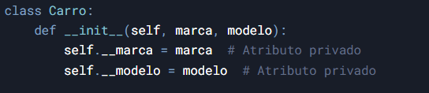
POO
Encapsulamento?
Em Python, todos os atributos e métodos são públicos por padrão, o que significa que podem ser acessados e modificados diretamente de fora da classe.
Para indicar que um atributo ou método é privado (ou seja, não deve ser acessado diretamente de fora da classe), utiliza-se um sublinhado duplo (__) antes do nome.

Slide 12

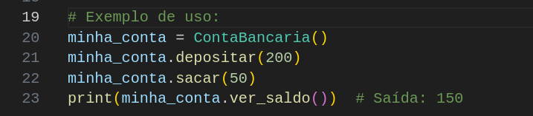
Let’s Work
Problema 4:
Crie uma classe ContaBancaria com:
Atributo privado saldo (inicial 0).
Método depositar(valor) que adiciona ao saldo.
Método sacar(valor) que verifica se há saldo suficiente.
Método ver_saldo() que retorna o saldo.

Slide 13
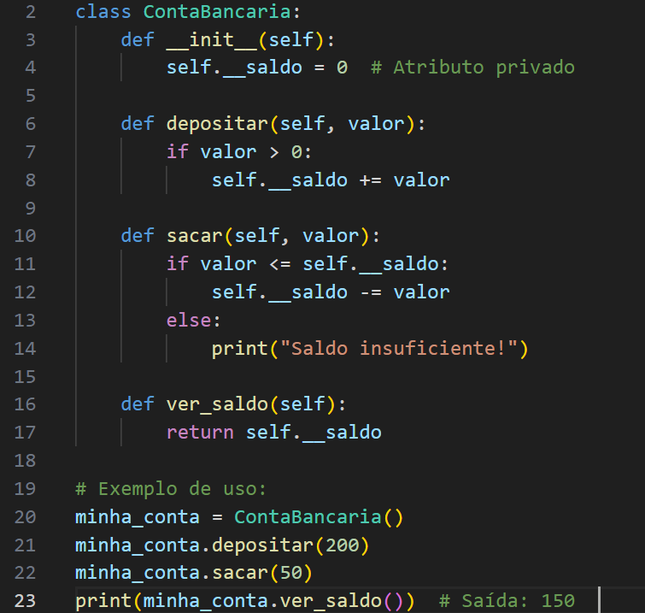

Slide 14
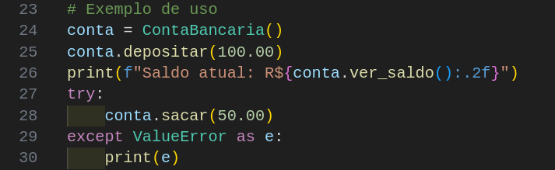
Let’s Work
Problema 5:
Atualize a classe conta bancaria para levantar erros usando raise ValueError(“msg”) em caso de erros (valor negativo ou s/ saldo)

Slide 15
Let’s Work
Problema 6:
Atualize a classe ContaBancaria, agora com
histórico de movim. (valor, data e hora, observação, tipo)
método extrato()

Slide 16
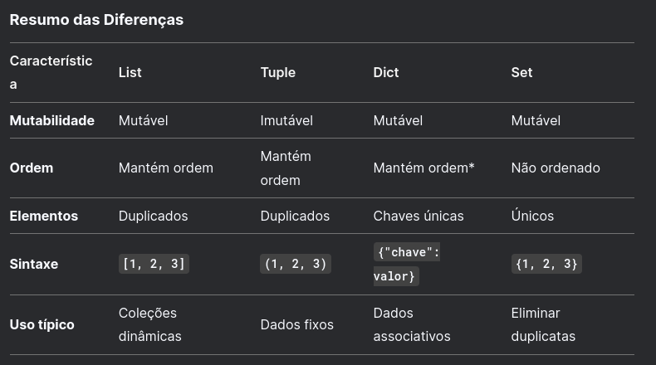

Slide 17
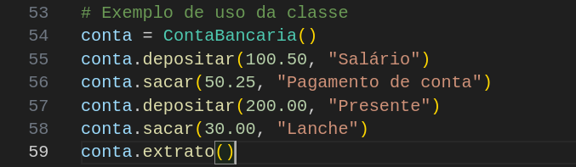
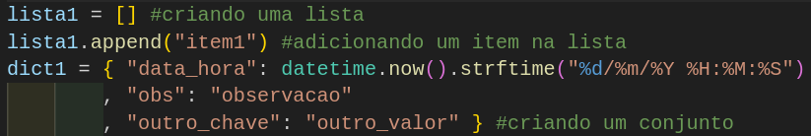
Let’s Work
Problema 6:
Atualize a classe ContaBancaria, agora com
histórico de movim. (valor, data e hora, observação, tipo)
método extrato()

Slide 19
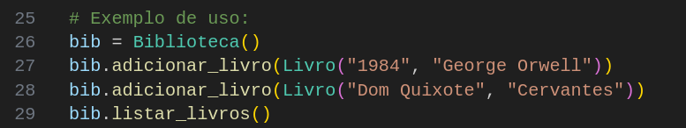
Let’s Work
Problema 2:
Crie uma classe Biblioteca que contém uma lista de objetos Livro.
A classe Livro tem titulo e autor.
A classe Biblioteca deve ter métodos para adicionar, remover e listar livros.

Slide 20
